Slide 1
Воспитатель Максимова лидия николаевна группа «Ёлочка»
Экоподелка – Гусеница Маня и Чунга-Чанга

Slide 2
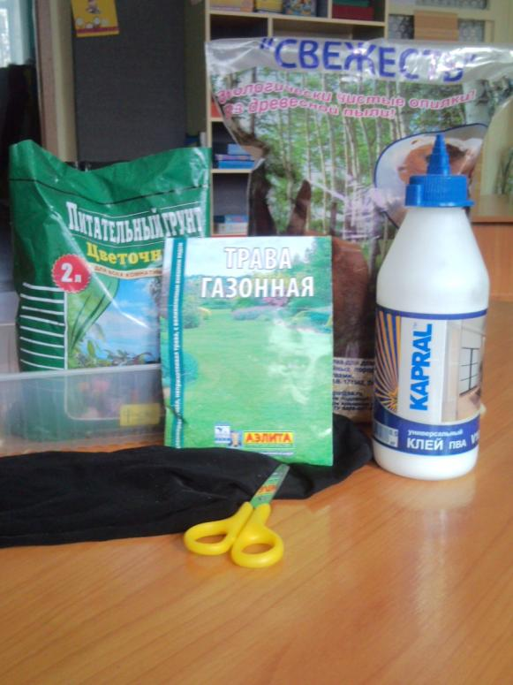
давно горела желанием сделать травянчика своими руками, потому что с виду казалось, что ничего сложного в его изготовлении нет.
Вот мы с ребятами и взялись за это.
Для изготовления травянчика нам понадобится:
•опилки (купили в зоомагазине)
•семена газонной травы
садовую землю
•старые капроновые чулки

Slide 3
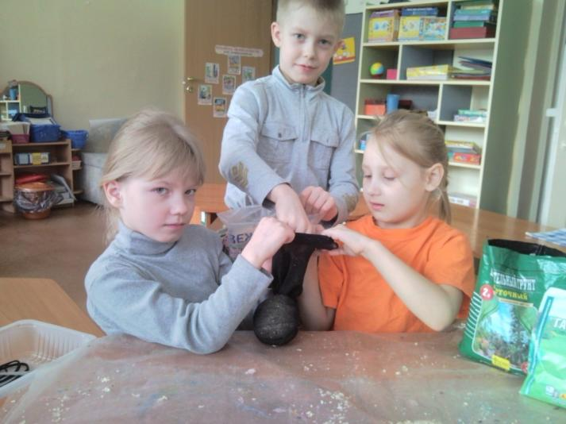
Работа кипит дружно!!!
Отрезаем от чулка небольшой кусочек и зашиваем одну сторону, затягиваем.
Насыпаем горсточку семян, а потом засыпаем землю и опилки. Семена желательно распределить в том месте, где вы планируете, чтобы у вас росла травка.

Slide 4
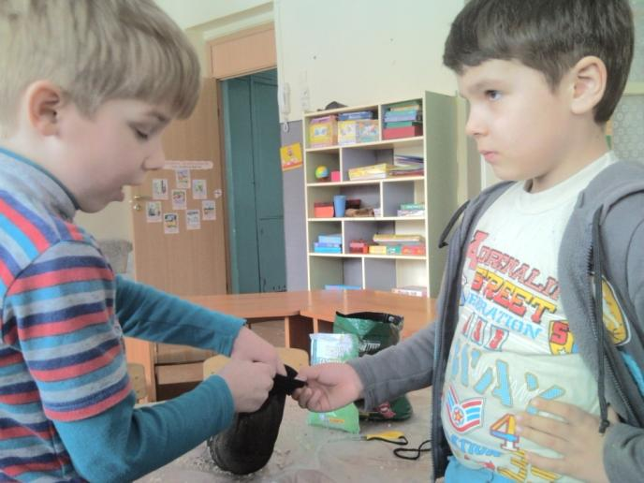
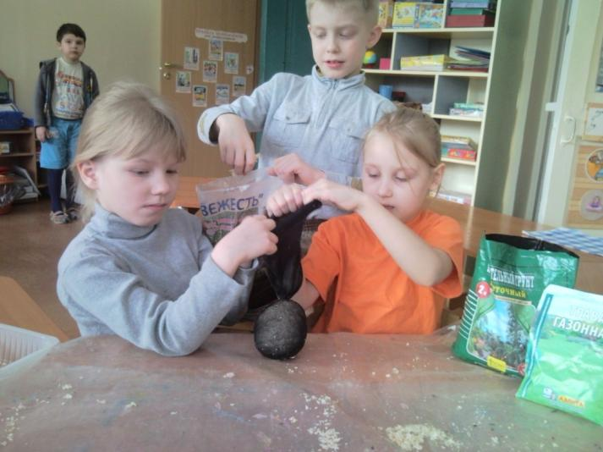

Slide 5
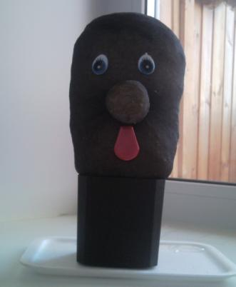
Глазки мы приклеили покупные. Потом начинаем красить. Мы красили обычной гуашью, но я ее вам не рекомендую. Все таки лучше взять акриловые краски, они не будут потом пачкать руки и посуду.
Вот, что должно в итоге получится.
Затягиваем ниткой и с иголкой вторую сторону. Лишний кончик отрезаем.
А теперь начинаем формировать будущего травянчика. Да. забыла сказать, что для стягивания приготовьте небольшие отрезки того же капрона. Сделали, например, носик, завязали, затянули и лишнее отрезали. И так все что хотите: носики, ушки, лапки...

Slide 6
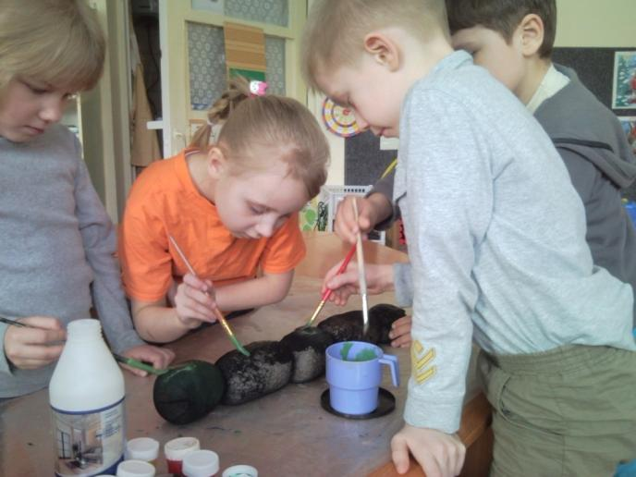
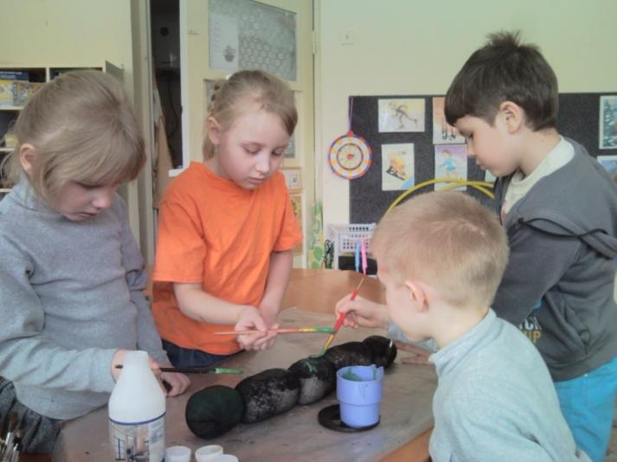
Мы раскрасили гуашью смешенной с ПВА

Slide 7
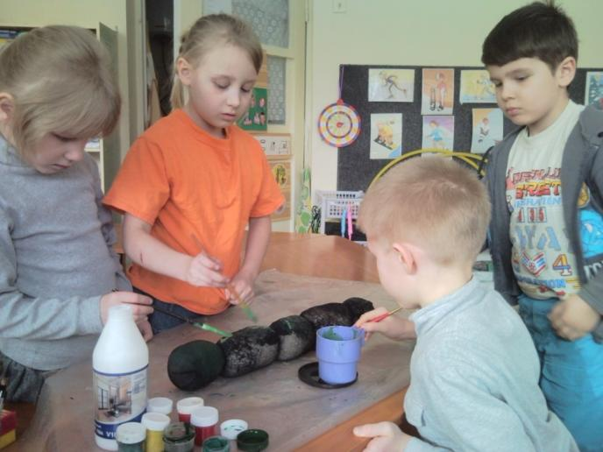
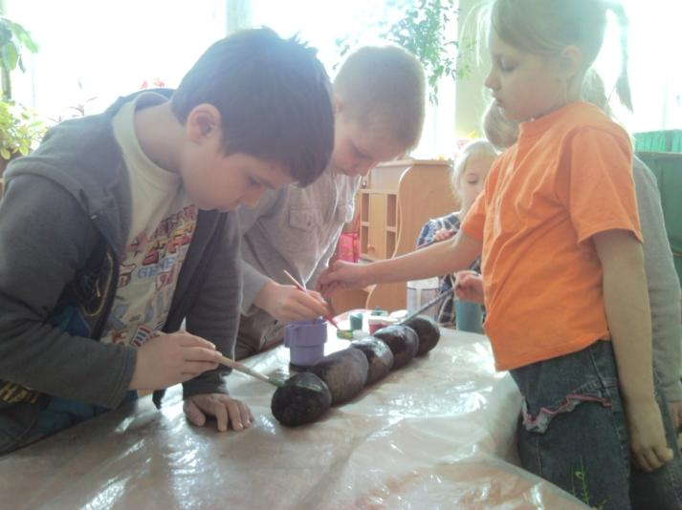

Slide 8
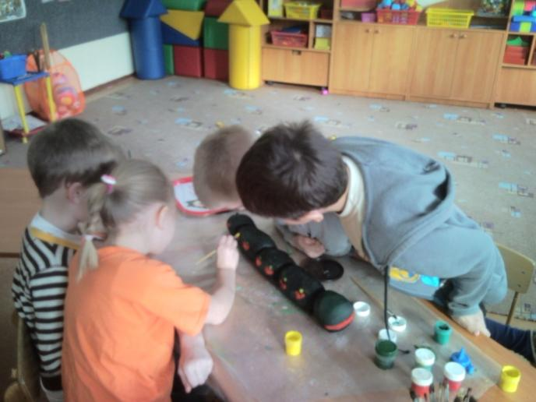
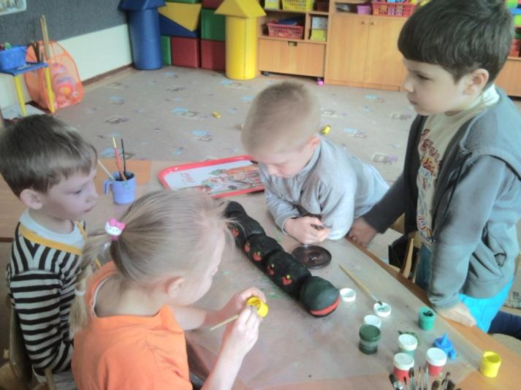

Slide 9
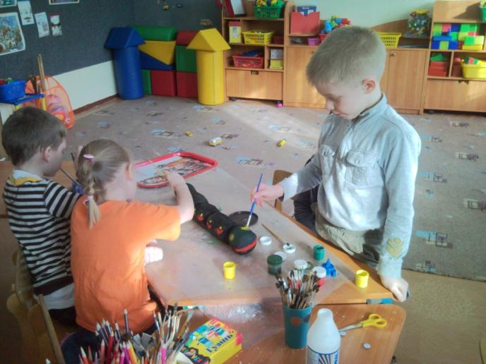
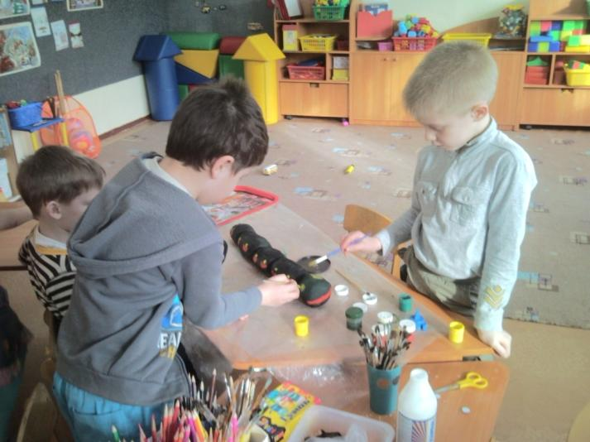

Slide 10
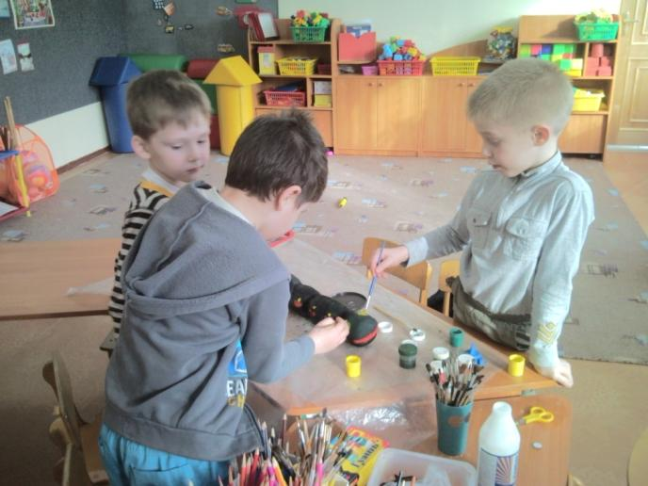
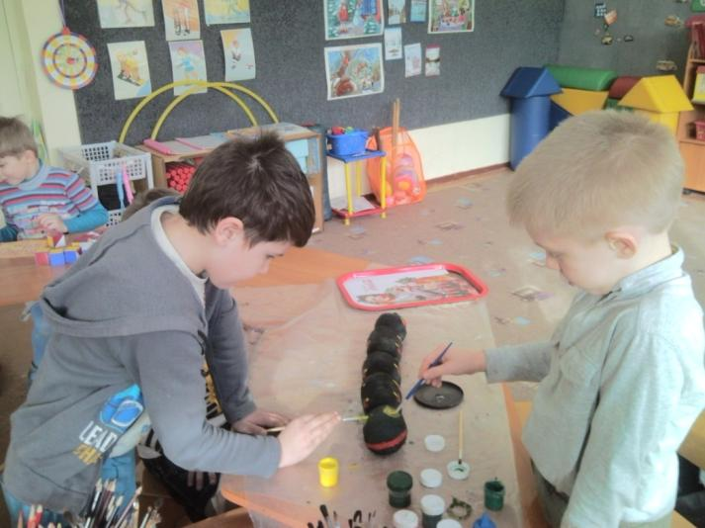

Slide 11
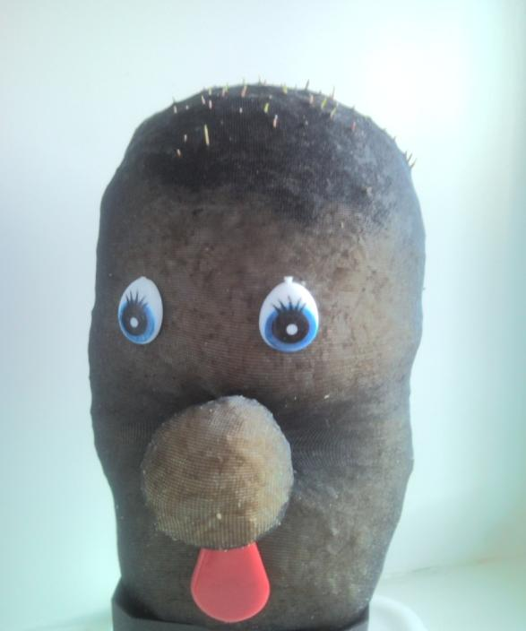
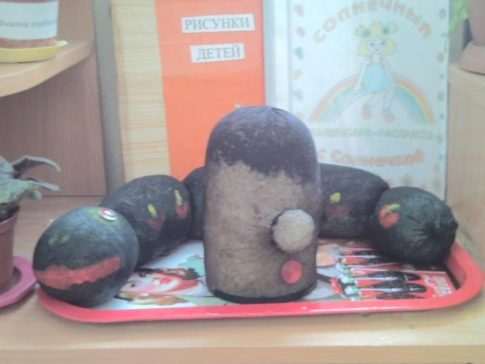
Теперь остается замочить травянчика в воде на несколько часов, чтобы он впитал в себя воду. И после этого периодически поливать, чтобы он постоянно был во влажном состоянии.
А это на 4 день

Slide 12
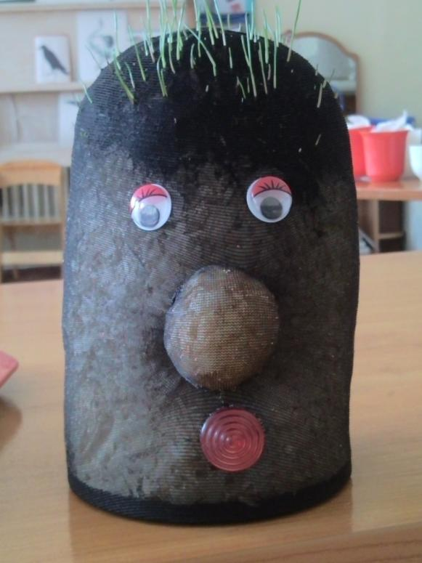
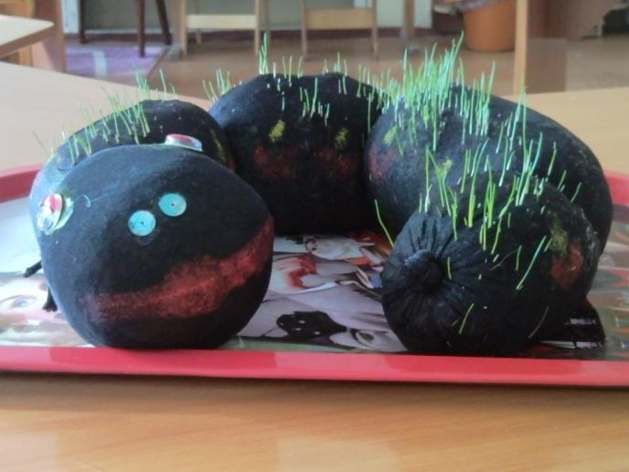
А это наши травянчики через 8 дней.

Slide 13
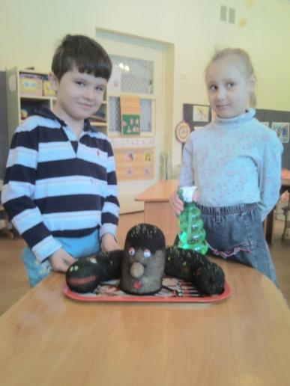
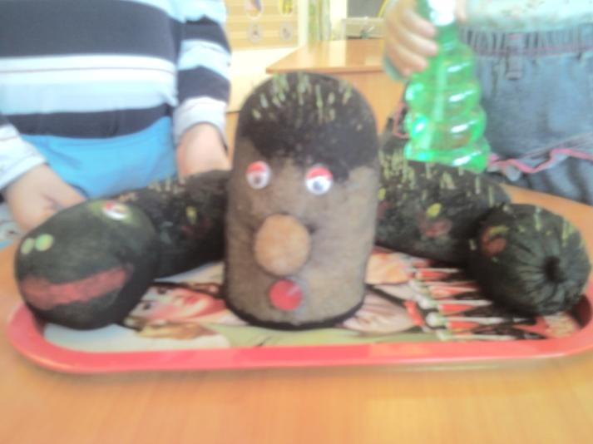

Slide 14
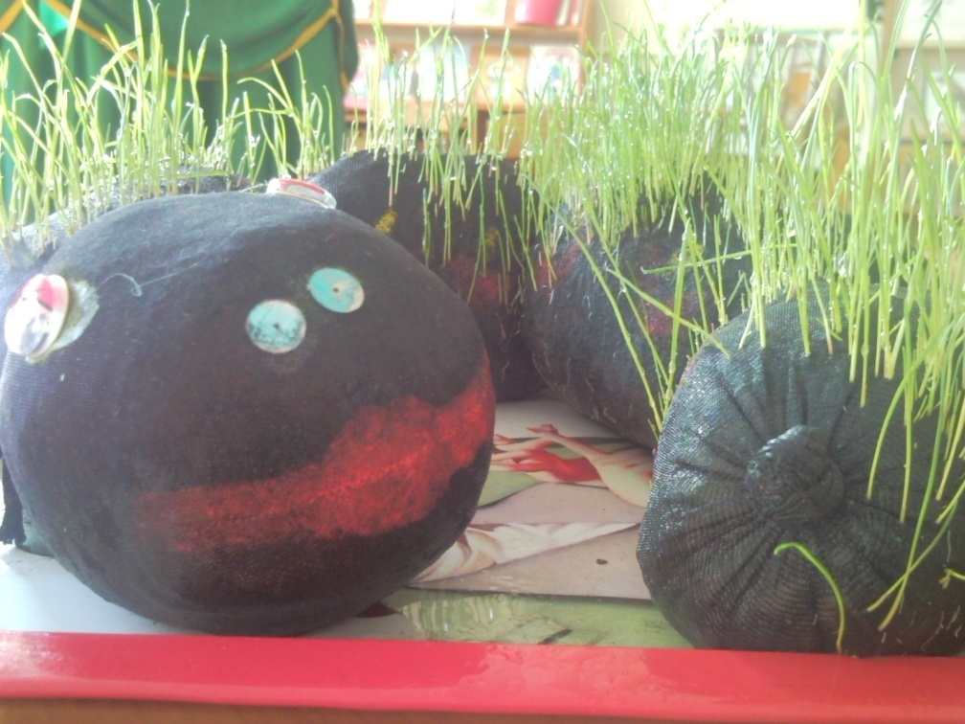
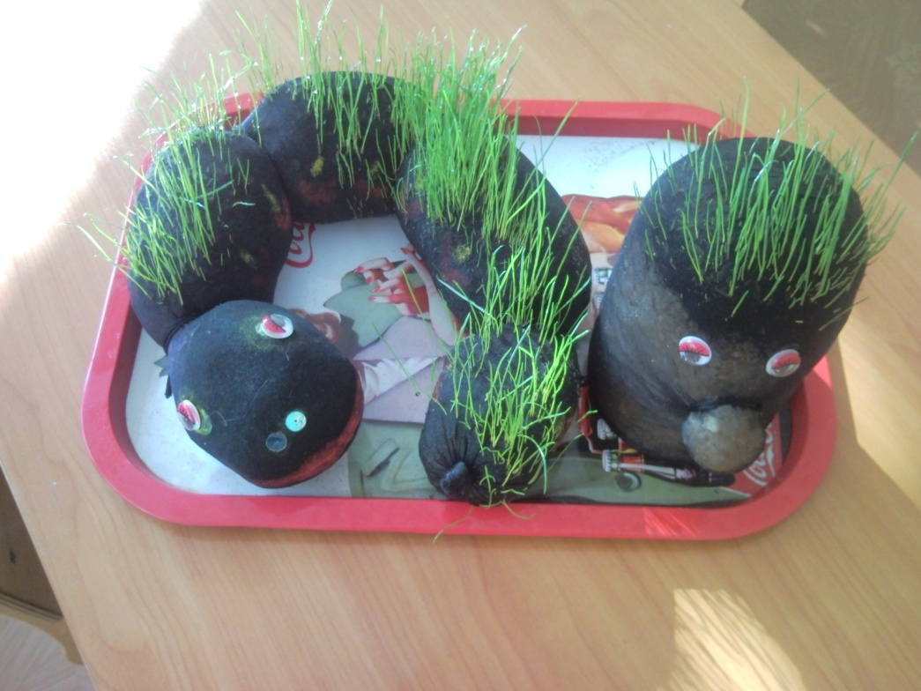
Через 14 дней

Slide 15
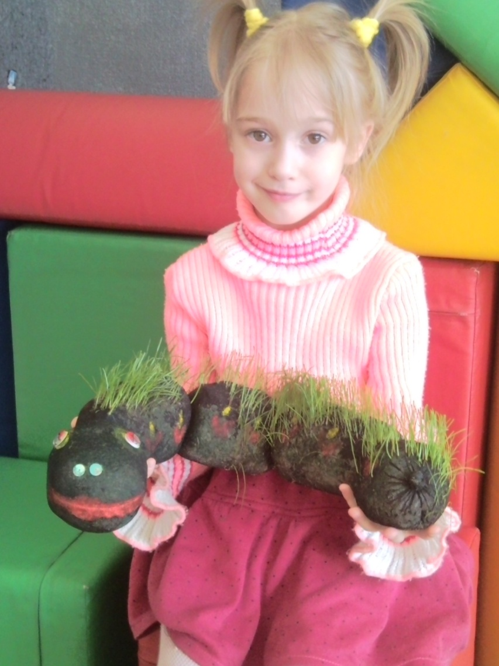
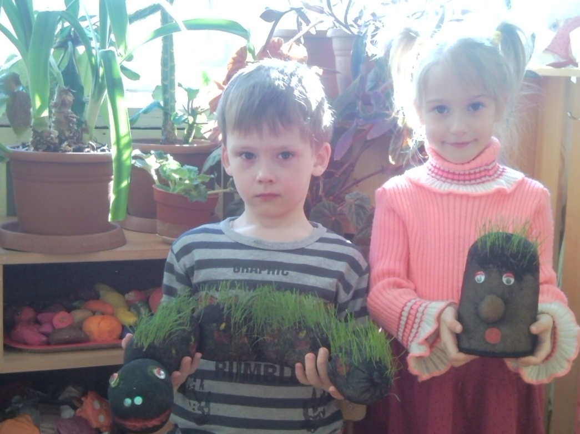
После стрижки

Slide 16
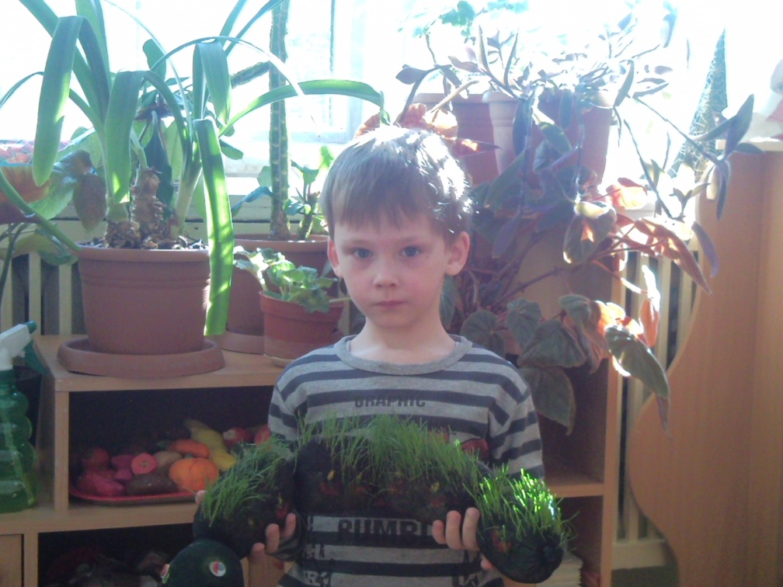
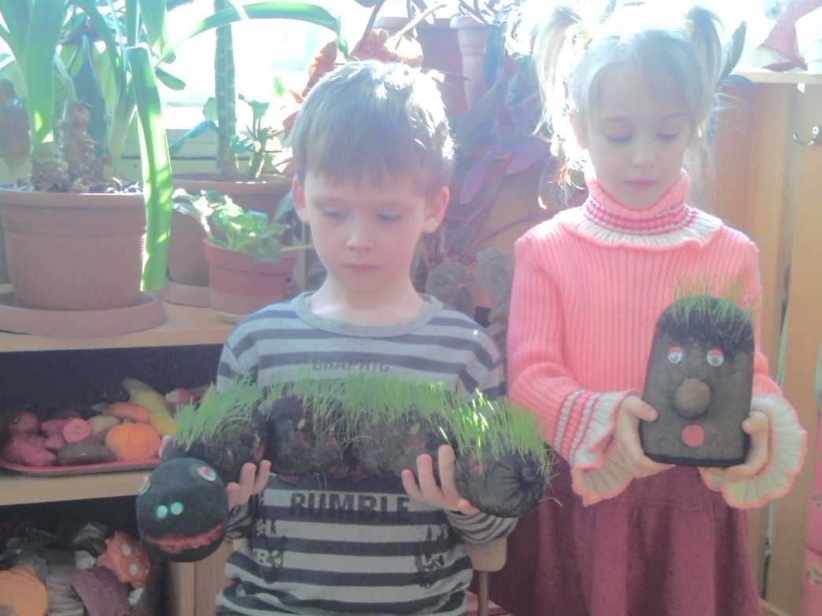

Slide 17


